Slide 1
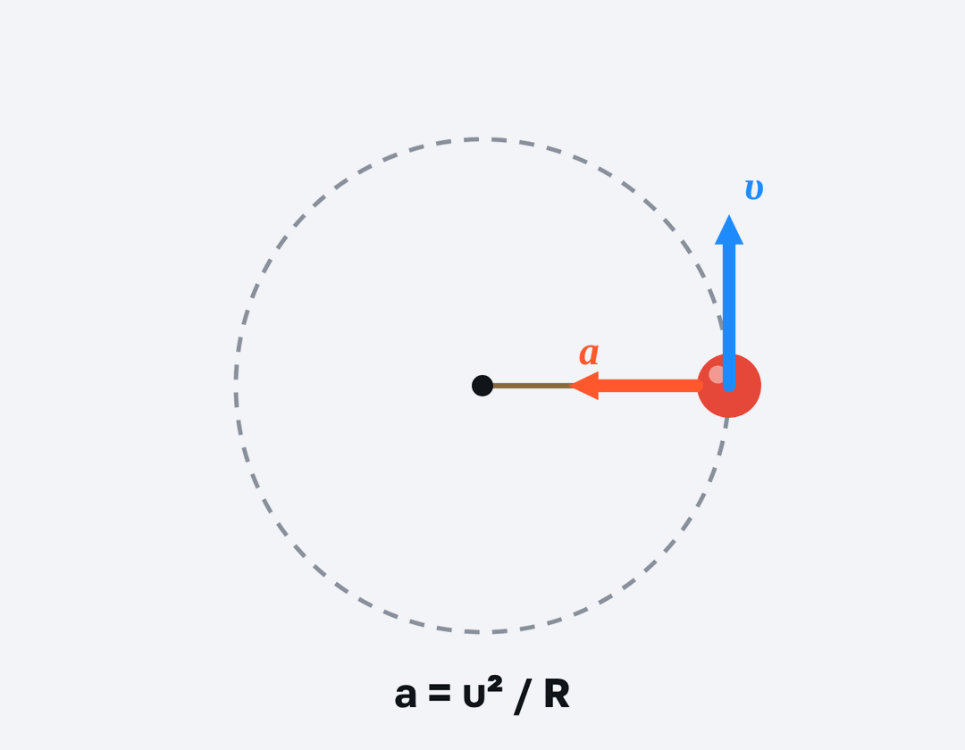
10-СЫНЫП · КИНЕМАТИКА
Қисық сызықты қозғалыс кинематикасы
Notes:
Ұйымдастыру. Құндылық: Еңбекқорлық және кәсіби біліктілік. «Еңбек етсең ерінбей, тояды қарның тіленбей» – Абай Құнанбайұлы.

Slide 2

Бұрылыста жылдамдығын арттырған көліктің үдеуі қайда бағытталған?
?
Notes:
Ой қозғау: оқушылардың болжамын тыңдап, тақтаға жазыңыз. Өткен тақырыпты еске түсіру — «Сәйкестендір»: Интерактивті тақтада «Инвариантты және салыстырмалы физикалық шамалар. Галилейдің салыстырмалылық принципі» тақырыбының терминдері мен анықтамалары араласып берілген, оқушылар сәйкестендіреді.

Slide 3
Бүгін үйренеміз
1
2
3
Қисықсызықты қозғалыстағы траекторияның қисықтық радиусын түсіндіреді
Тангенциалды, центрге тартқыш және толық үдеуді анықтайды
Шеңбер бойымен қозғалыстың кинематикалық шамаларын байланыстырады
3
Notes:
Оқу мақсаты: 10.2.1.5 -қисықсызықты қозғалыскезіндегі траекторияның қисықтық радиусын, дененің тангенциалды, центрге тартқыш және толық үдеуін анықтау;; 10.2.1.5 - қисык сызықты қозғалыс және центрге тартқыш үдеуге есептер шығару

Slide 4
ЖАҢА ҰҒЫМ
Тангенциалды үдеу
a_{τ} = Δυ/Δt – жылдамдық модулін өзгертеді.
a_{τ} = Δυ/Δt
4
Notes:
Жаңа білім — Демонстрациялық тәжірибе + «Болжа – бақыла – түсіндір»: Мұғалім тәжірибені бастамас бұрын оқушылардан нәтижені болжауды сұрайды, тәжірибені көрсетеді, кейін нәтижені бірге түсіндіреді.

Slide 5
ЖАҢА ҰҒЫМ
Центрге тартқыш (нормаль) үдеу
a_{n} = υ²/R = ω²R – бағытын өзгертеді.
a_{n} = υ²/R = ω²R
5

Slide 6
ЖАҢА ҰҒЫМ
Толық үдеу
a = √(a_{τ²} + a_{n²}).
a = √(a_{τ²} + a_{n²})
6

Slide 7

ЖАҢА ҰҒЫМ
Шеңбер бойымен қозғалыстағы үдеулер
Қисықсызықты қозғалыс шеңбер доғаларының жиыны ретінде сипатталады (қисықтық радиусы R).
υ = ωR; ω = 2π/T = 2πν.
7

Slide 8
Формула
Есте сақта
a_{τ} = Δυ/Δt
a_{τ}
Δt
үдеу
температура өзгерісі
м/с²
°C
8

Slide 9
Формула
Есте сақта
a_{n} = υ²/R = ω²R
a_{n}
υ
R
ω
үдеу
жылдамдық
радиус
циклдік жиілік
м/с²
м/с
м
рад/с
9

Slide 10
Сұрақ
v = 10 м/с, R = 5 м. Центрге тартқыш үдеу:
50 м/с²
0,5 м/с²
A
B
20 м/с²
2 м/с²
C
C
D
10
Notes:
Жылдам тексеріс: оқушылар саусақпен 1–4 көрсетеді немесе «Сынып» режимінде телефоннан жауап береді.

Slide 11
Сұрақ
Центрге тартқыш үдеу қалай бағытталған?
Жанама бойымен
Центрден сыртқа
A
B
Тік жоғары
Шеңбер центріне
C
D
D
11
Notes:
Жылдам тексеріс: оқушылар саусақпен 1–4 көрсетеді немесе «Сынып» режимінде телефоннан жауап береді.

Slide 12
A Түсінемін
R = 20 м шеңбер бойымен 10 м/с жылдамдықпен қозғалған дененің центрге тартқыш үдеуі?
ЖАУАБЫ
a_{n} = 5 м/с².
12
Notes:
Практикалық жұмыс — «Үлгі бойынша есеп»: Мұғалім үлгі есепті тақтада шығарады (Берілгені – ХБЖ – Шешуі – Жауабы), кейін ұқсас есепті оқушылар өз бетінше шығарады.. Саралау: А — бәріне, B — көпшілігіне, C — жоғары деңгейге. ЕББҚ: аудио/бейне нұсқау, нұсқауды тақтаға жазып қою; суретті тірек-сызба және қадамдық нұсқаулық.

Slide 13
B Қолданамын
Жоғарыдағы денеде жылдамдық 2 с ішінде 10-нан 14 м/с-қа өсті. t = 0 сәтіндегі толық үдеуді тап.
ЖАУАБЫ
a_{τ} = 2 м/с²; a = √(4 + 25) ≈ 5,4 м/с².
13
Notes:
Сергіту сәті: «Толқын». Қатар бойынша кезекпен тұрып-отыру арқылы «толқын» жасайды.

Slide 14

C Талдаймын
Горизонтқа бұрыш жасай лақтырылған дененің траекториясының ең жоғарғы нүктесіндегі қисықтық радиусын тап (υ₀ = 20 м/с, α = 60°).
ЖАУАБЫ
Жоғарғы нүктеде υ = υ₀cos α = 10 м/с, a_{n} = g → R = υ²/g = 10 м.
14

Slide 15
Сұрақ
Үдеудің бірлігі:
м/с²
Н/м
A
A
B
м·с
м/с
C
D
15

Slide 16
Есте сақта
Тангенциалды үдеу — a_{τ} = Δυ/Δt – жылдамдық модулін өзгертеді
Центрге тартқыш (нормаль) үдеу — a_{n} = υ²/R = ω²R – бағытын…
Толық үдеу — a = √(a_{τ²} + a_{n²})
16

Slide 17
Үй тапсырмасы
§5; 4 есеп.
A
Велосипедтің бұрылыстағы үдеуін бағалау.
B
Автожол бұрылыстарын жобалау (еңкею бұрышы) туралы шағын зерттеу.
C
17

Slide 18
Аяқталмаған сөйлем
Бүгін мен білдім…
Маған қиын болды…
Енді мен … аламын
18
Notes:
Рефлексия: «Бүгін мен білдім...», «Маған қиын болды...», «Енді мен... аламын».. Кері байланыс: Wordwall

Slide 19
Сабаққа рахмет!
«Еңбек етсең ерінбей, тояды қарның тіленбей»
— Абай Құнанбайұлы

